Slide 1



Slide 2




Komplexní integrační SW platforma
Modulární systém
Vazby mezi technologiemi
Real Time monitoring
Správa osob a přístupů
Workflow – Žádosti o přístup
PZTS & EPS
Krizový management
CCTV
Docházka
Telefonní seznam
Mobilní klient
Facility management
Výměna dat s třetími stranami
Notes:
Universal industrial protocols
Different device from different manufacturers

Slide 3
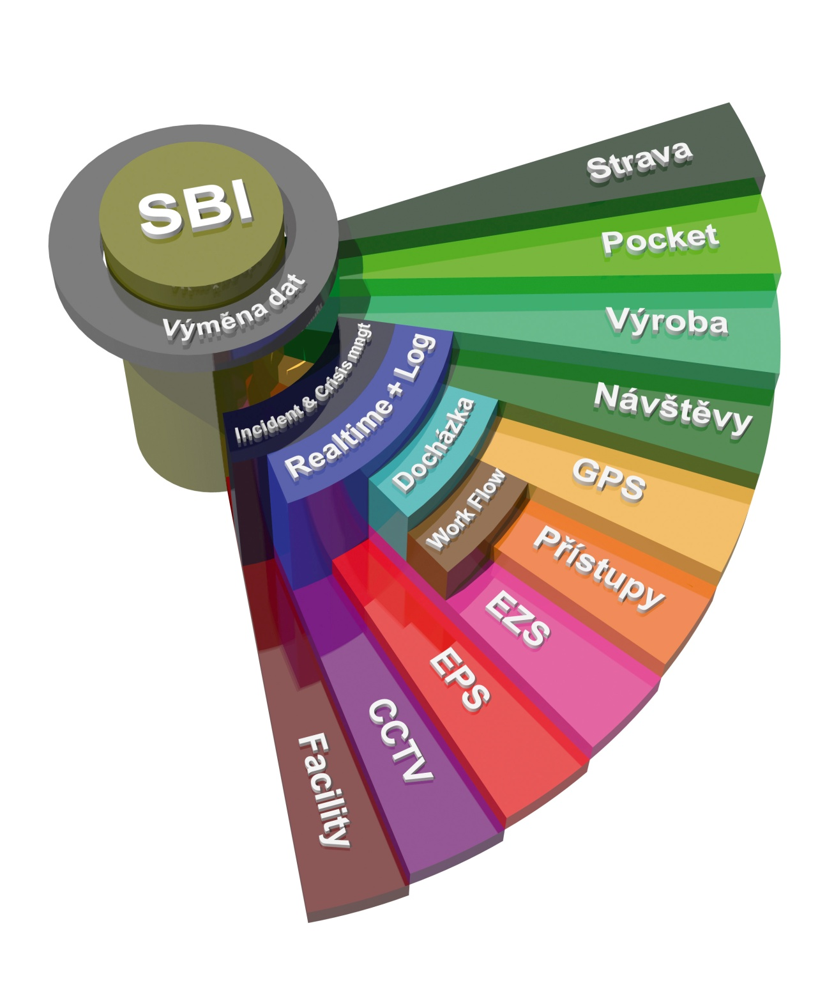
Komplexní integrační SW platforma
Modulární systém
Vazby mezi technologiemi
Real Time monitoring
Správa osob a přístupů
Workflow – Žádosti o přístup
PZTS & EPS
Krizový management
CCTV
Docházka
Telefonní seznam
Mobilní klient
Facility management
Výměna dat s třetími stranami

Slide 4
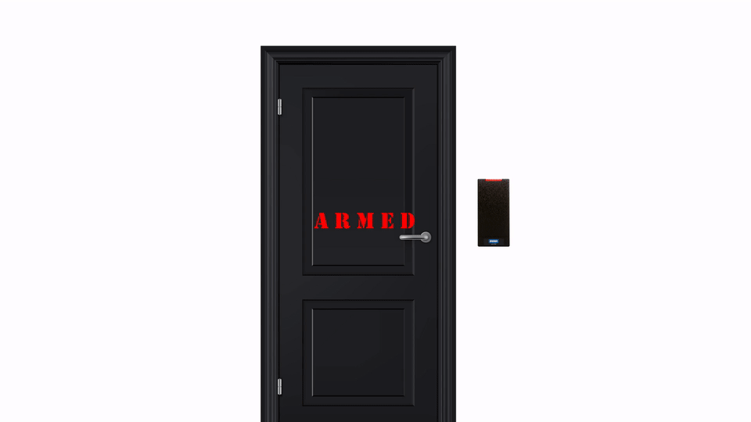
Komplexní integrační SW platforma
Modulární systém
Vazby mezi technologiemi
Real Time monitoring
Správa osob a přístupů
Workflow – Žádosti o přístup
PZTS & EPS
Krizový management
CCTV
Docházka
Telefonní seznam
Mobilní klient
Facility management
Výměna dat s třetími stranami
Notes:
Triggered command not only for security, but as well for the BMS (air-condition, heating, ventilation)

Slide 5
Komplexní integrační SW platforma
Modulární systém
Vazby mezi technologiemi
Grafická vizualizace provozních stavů technologií připojených do SBI
Snadno dostupný log událostí a incidentů
Foto identifikace
Automatické přepínání map při poplachu
Znalostní báze
Vrstvy
Spolupráce s CCTV
Real Time monitoring
Správa osob a přístupů
Workflow – Žádosti o přístup
PZTS & EPS
Krizový management
CCTV
Docházka
Telefonní seznam
Mobilní klient
Facility management
Výměna dat s třetími stranami

Slide 6
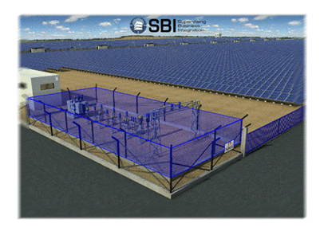
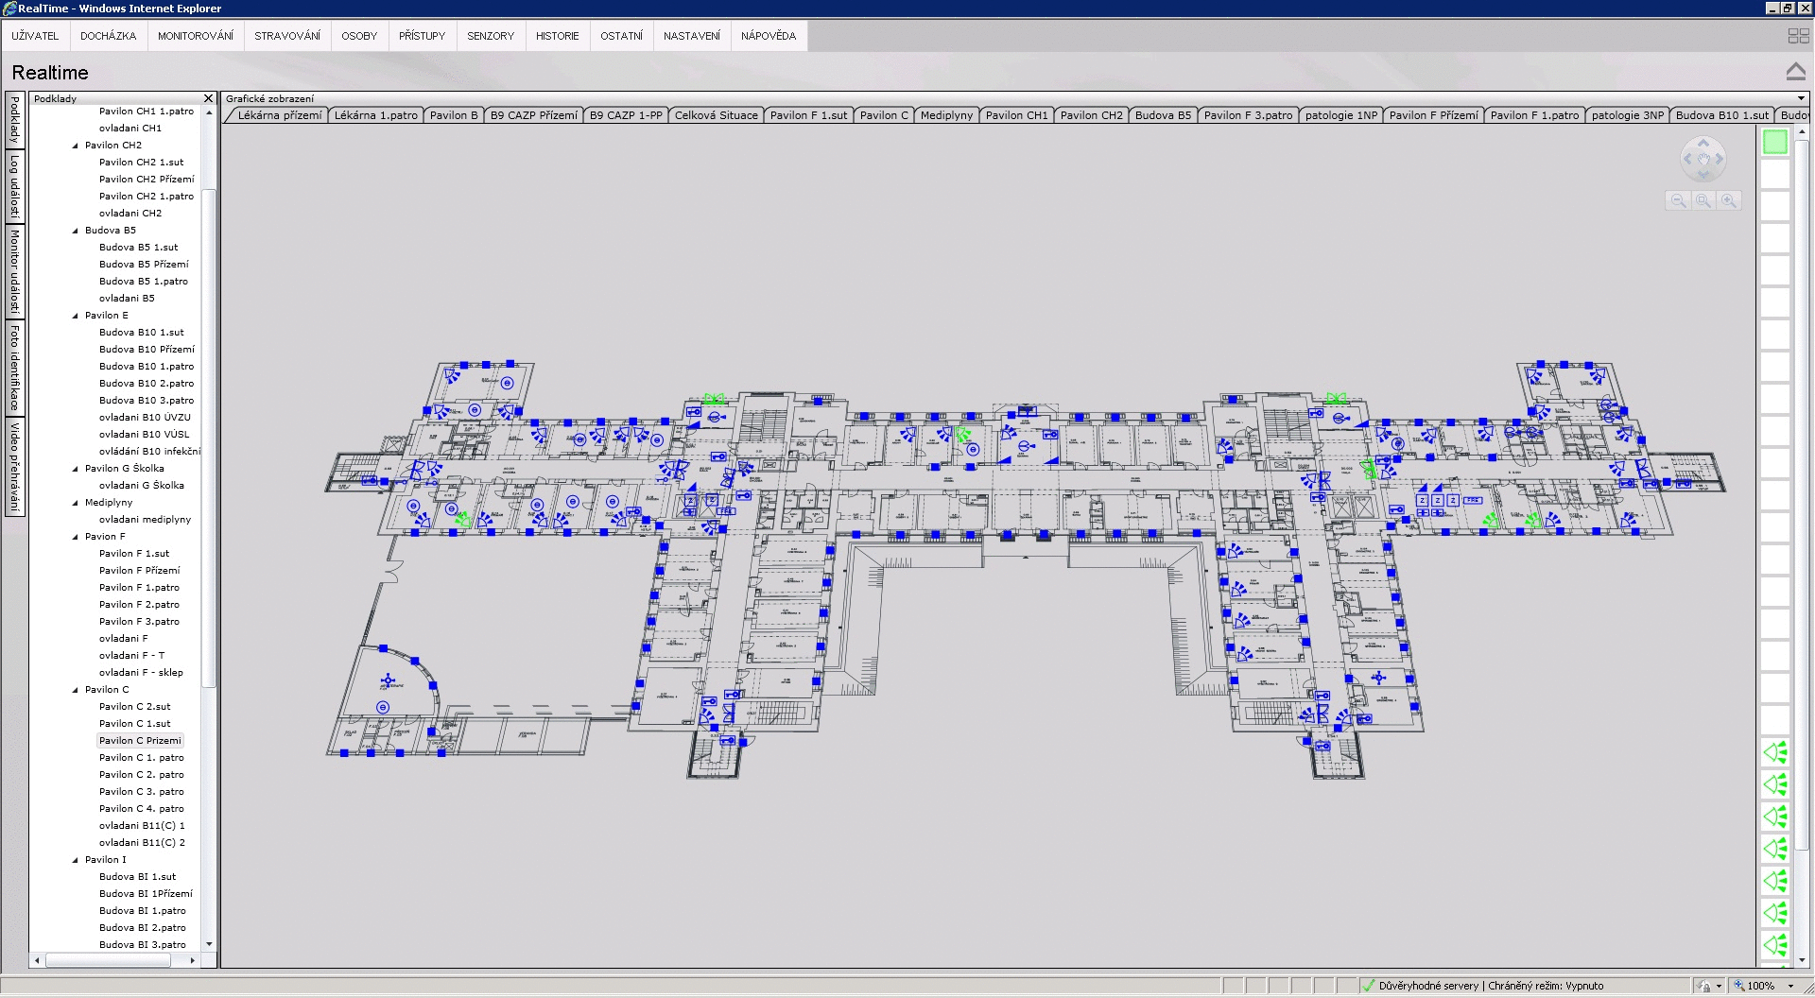
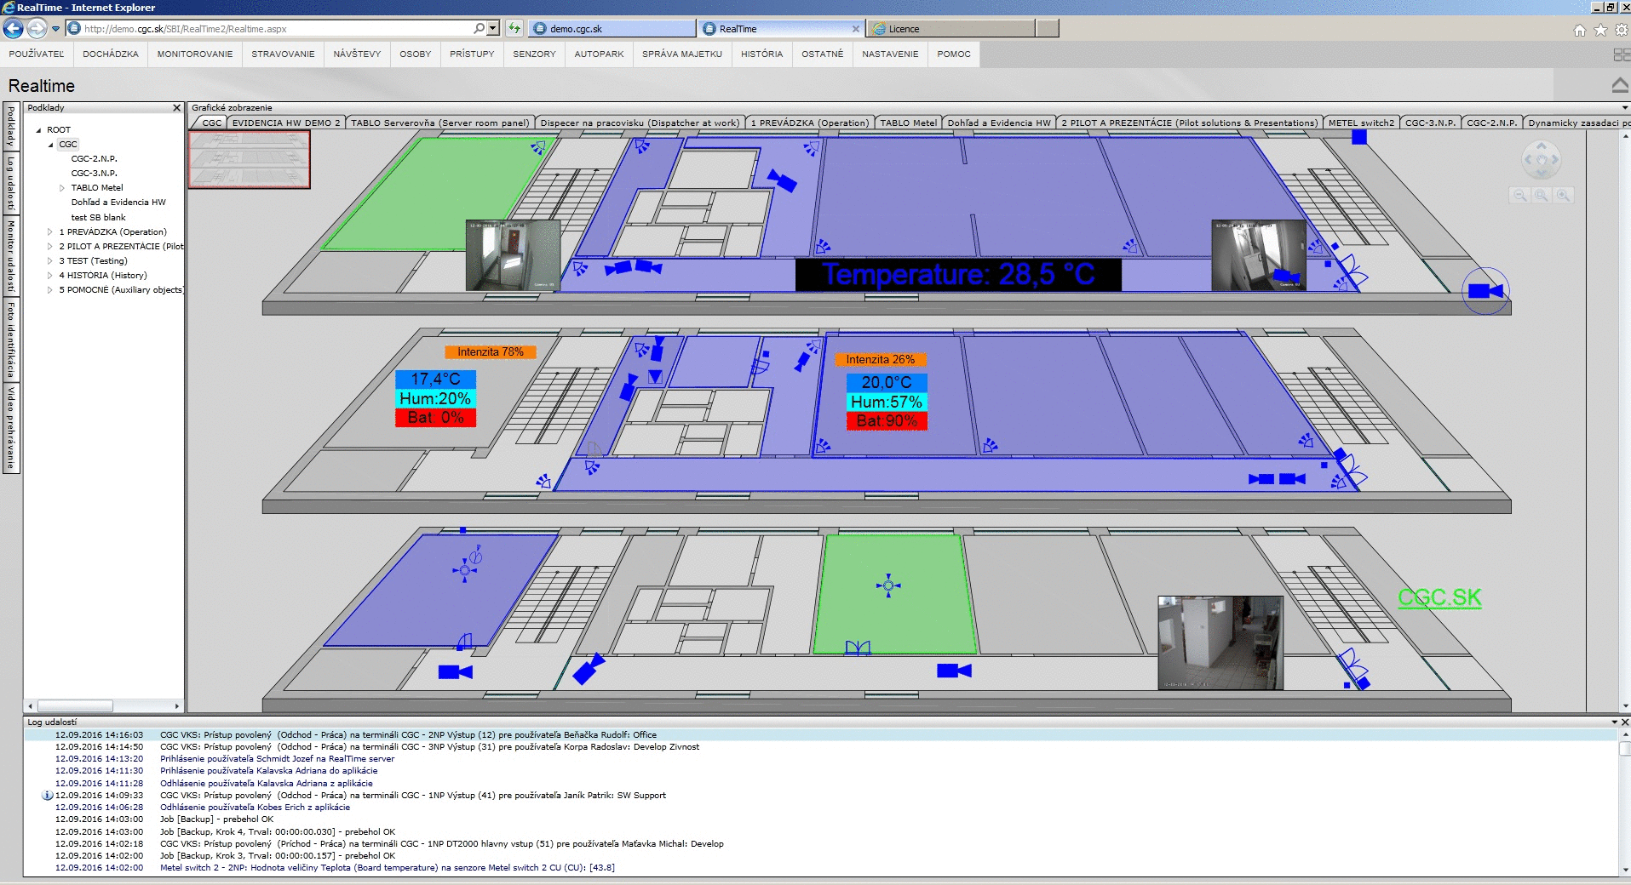
Komplexní integrační SW platforma
Modulární systém
Vazby mezi technologiemi
Real Time monitoring
Správa osob a přístupů
Workflow – Žádosti o přístup
PZTS & EPS
Krizový management
CCTV
Docházka
Telefonní seznam
Mobilní klient
Facility management
Výměna dat s třetími stranami

Slide 7
Komplexní integrační SW platforma
Modulární systém
Centralizovaná správa osob
Podpora práce s organizační strukturou
Nastavení práv/přístupů:
- Aplikační práva
- Docházková práva
- Způsob přihlášení do aplikace
- Práva k ovládání připojených zařízení
- Správa identifikátorů
- Přístupová práva
Vazby mezi technologiemi
Real Time monitoring
Správa osob a přístupů
Workflow – Žádosti o přístup
PZTS & EPS
Krizový management
CCTV
Docházka
Telefonní seznam
Mobilní klient
Facility management
Výměna dat s třetími stranami

Slide 8
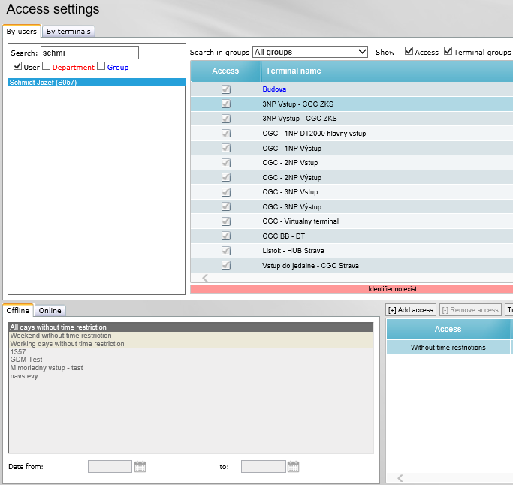
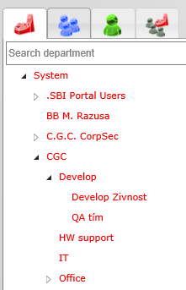
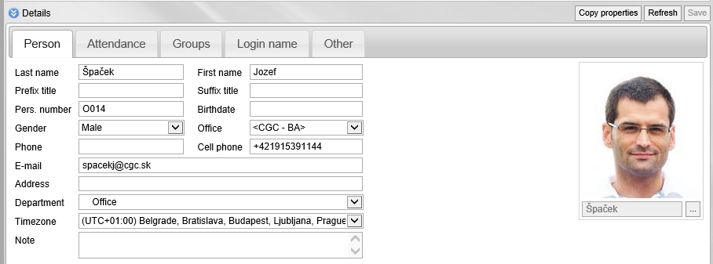
Komplexní integrační SW platforma
Modulární systém
Vazby mezi technologiemi
Real Time monitoring
Správa osob a přístupů
Workflow – Žádosti o přístup
PZTS & EPS
Krizový management
CCTV
Docházka
Telefonní seznam
Mobilní klient
Facility management
Výměna dat s třetími stranami

Slide 9
Komplexní integrační SW platforma
Modulární systém
Vazby mezi technologiemi
Správce definuje typ přístupů (řádný přístup, VIP přístup, mimořádný přístup...)
2 nebo 1 úrovňový režim žádostí
Delegování pravomocí
(vícero schvalovatelů nebo akceptorů)
Historický přehled žádostí a jejich zpracování
Audit
Real Time monitoring
Správa osob a přístupů
Workflow – Žádosti o přístup
PZTS & EPS
Krizový management
CCTV
Docházka
Telefonní seznam
Mobilní klient
Facility management
Výměna dat s třetími stranami

Slide 10
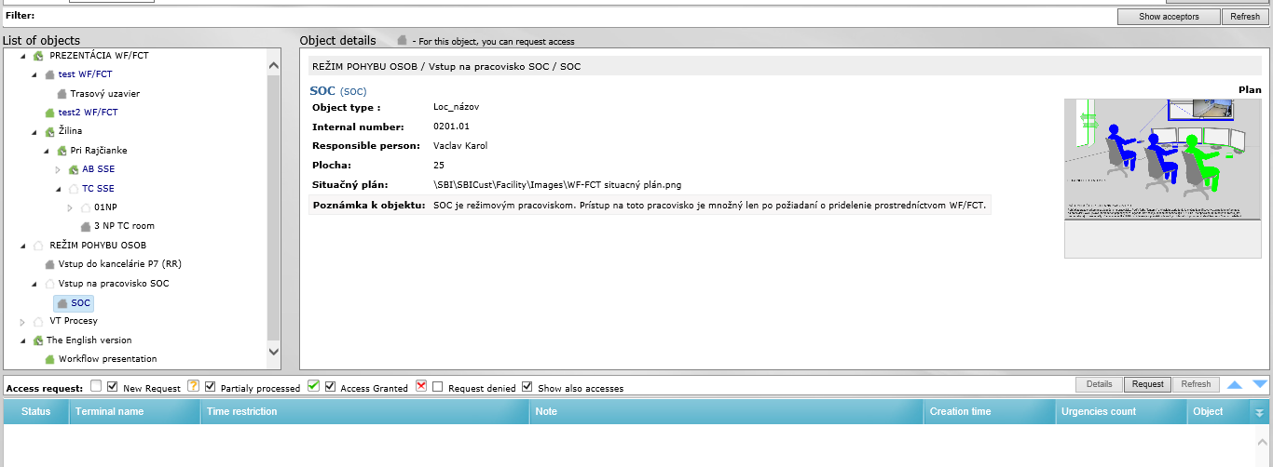
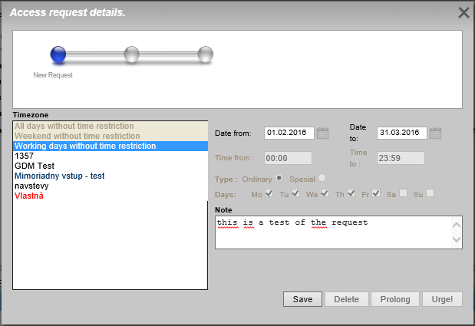
Komplexní integrační SW platforma
Modulární systém
Vazby mezi technologiemi
Real Time monitoring
Správa osob a přístupů
Workflow – Žádosti o přístup
PZTS & EPS
Krizový management
CCTV
Docházka
Telefonní seznam
Mobilní klient
Facility management
Výměna dat s třetími stranami

Slide 11
Komplexní integrační SW platforma
Modulární systém
Vazby mezi technologiemi
Real Time monitoring
Snadno dostupná historie událostí
Možnost organizace stavů do vrstev
Realtime monitoring
Možnost vzdáleného ovládání
(v závislosti na právech operátora)
Pokyny pro obsluhu
Notifikace o provozních stavech
Správa osob a přístupů
Workflow – Žádosti o přístup
PZTS & EPS
Krizový management
CCTV
Docházka
Telefonní seznam
Mobilní klient
Facility management
Výměna dat s třetími stranami

Slide 12
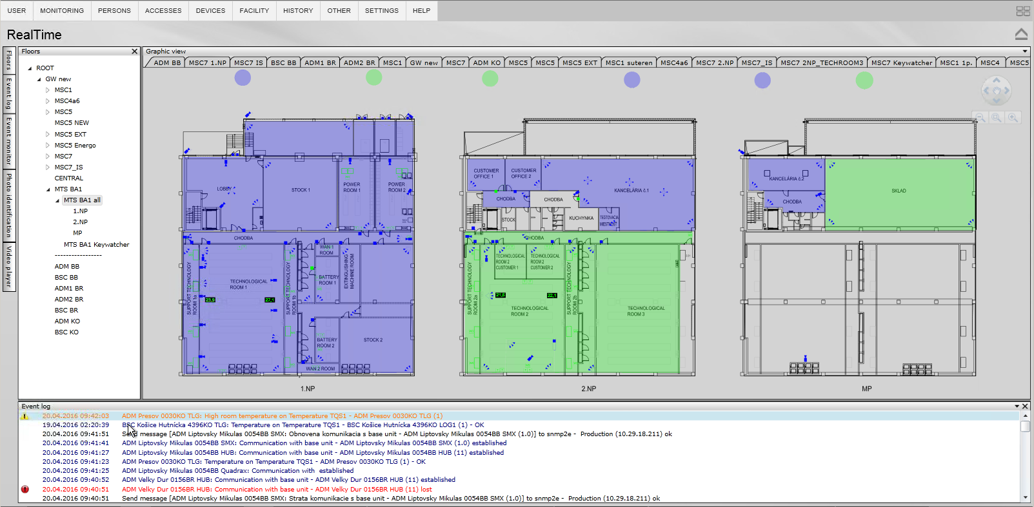
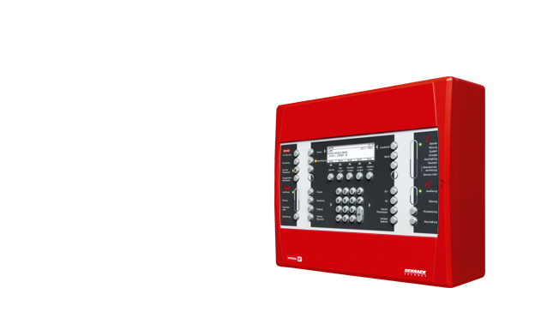
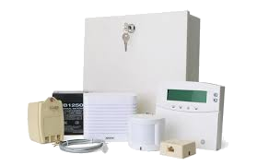
Komplexní integrační SW platforma
Modulární systém
Vazby mezi technologiemi
Real Time monitoring
Správa osob a přístupů
Workflow – Žádosti o přístup
PZTS & EPS
Krizový management
CCTV
Docházka
Telefonní seznam
Mobilní klient
Facility management
Výměna dat s třetími stranami

Slide 13
Komplexní integrační SW platforma
Modulární systém
Vazby mezi technologiemi
Alternativní způsob práce s daty o incidentech
Zobrazení stavu zařízení na základě Monitoru událostí
Každá událost musí být potvrzena a uzavřena
Vytváření servisních zásahů
Podpora role Řešitele
Detailní postupy pro obsluhu
Real Time monitoring
Správa osob a přístupů
Workflow – Žádosti o přístup
PZTS & EPS
Krizový management
CCTV
Docházka
Telefonní seznam
Mobilní klient
Facility management
Výměna dat s třetími stranami

Slide 14
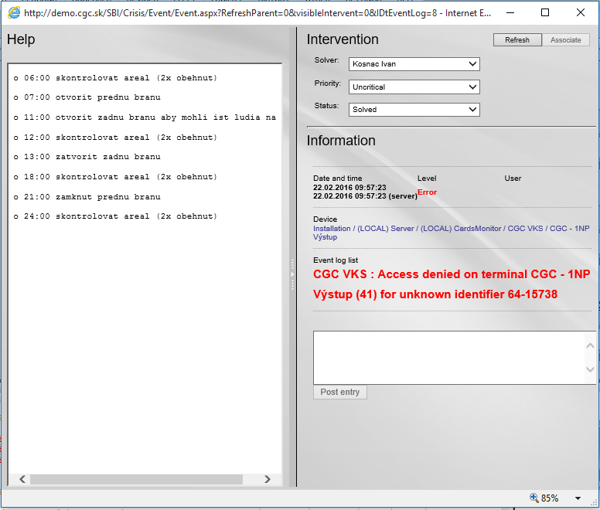
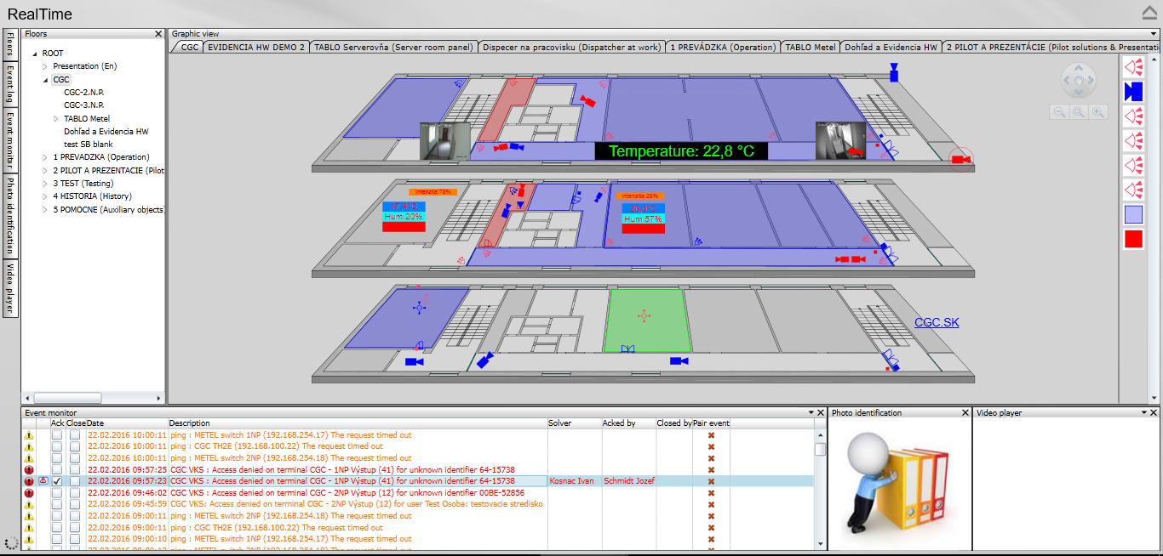
Komplexní integrační SW platforma
Modulární systém
Vazby mezi technologiemi
Real Time monitoring
Správa osob a přístupů
Workflow – Žádosti o přístup
PZTS & EPS
Krizový management
CCTV
Docházka
Telefonní seznam
Mobilní klient
Facility management
Výměna dat s třetími stranami

Slide 15
Komplexní integrační SW platforma
Modulární systém
Podpora HW hlavních výrobců, univerzální podpora ONVIF
Práce s živým videem
Uživatelsky definovatelné pohledy na kamery (mřížka)
Snadné ukládání snímků z kamer
PTZ ovládání
Ovládací příkazy pro interakci s ostatními technologiemi
Možnost lokálního záznamu videa v SBI i záznamu videa mimo SBI
Vazby mezi technologiemi
Real Time monitoring
Správa osob a přístupů
Workflow – Žádosti o přístup
PZTS & EPS
Krizový management
CCTV
Docházka
Telefonní seznam
Mobilní klient
Facility management
Výměna dat s třetími stranami

Slide 16
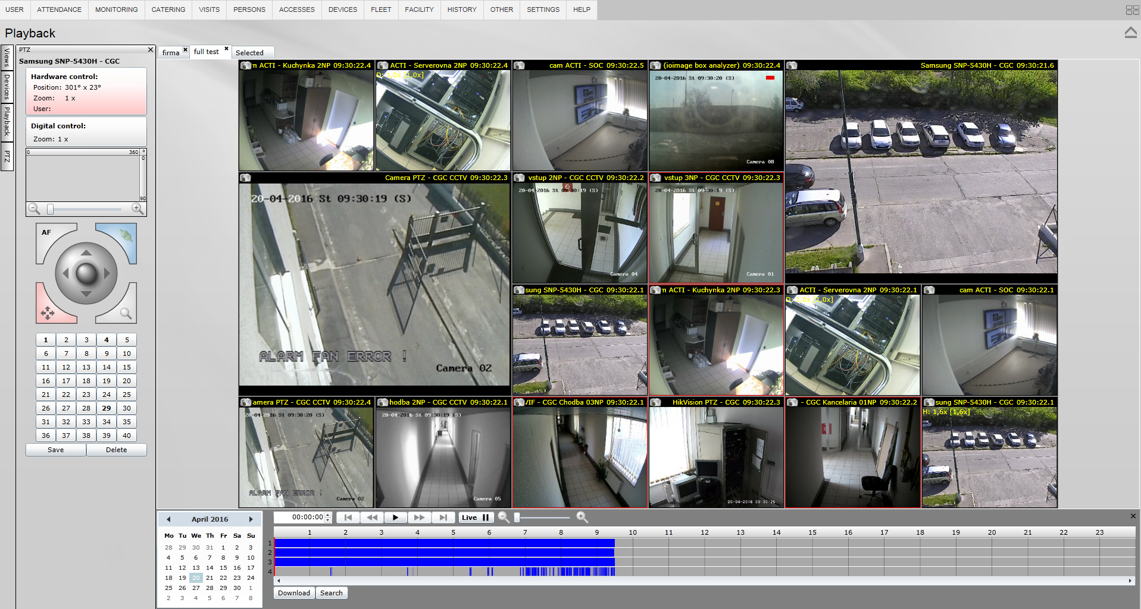





Komplexní integrační SW platforma
Modulární systém
Vazby mezi technologiemi
Real Time monitoring
Správa osob a přístupů
Workflow – Žádosti o přístup
PZTS & EPS
Krizový management
CCTV
Docházka
Telefonní seznam
Mobilní klient
Facility management
Výměna dat s třetími stranami

Slide 17
Komplexní integrační SW platforma
Modulární systém
Vazby mezi technologiemi
Detailní přehled o práci zaměstnanců
Neomezený počet docházkových přerušení...
Velké množství reportů (měsíční, roční) včetně uživatelsky definovaných reportů
Možnost exportu zpracovaných dat do programů pro výpočet mezd jako např SAP, atd
Možnost pokročilého plánování docházky
Notifikace
Audit historických dat
Real Time monitoring
Správa osob a přístupů
Workflow – Žádosti o přístup
PZTS & EPS
Krizový management
CCTV
Docházka
Telefonní seznam
Mobilní klient
Facility management
Výměna dat s třetími stranami

Slide 18
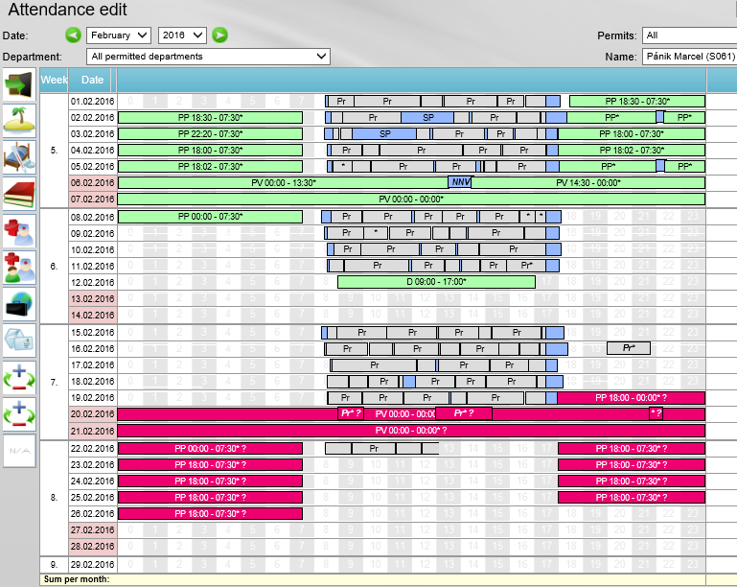
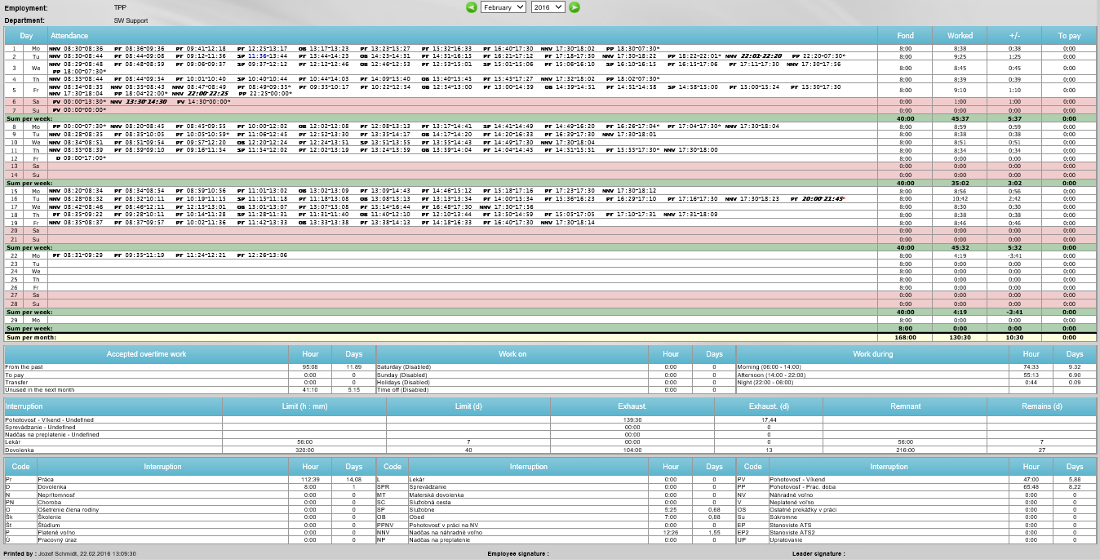
Komplexní integrační SW platforma
Modulární systém
Vazby mezi technologiemi
Real Time monitoring
Správa osob a přístupů
Workflow – Žádosti o přístup
PZTS & EPS
Krizový management
CCTV
Docházka
Telefonní seznam
Mobilní klient
Facility management
Výměna dat s třetími stranami

Slide 19
Komplexní integrační SW platforma
Modulární systém
Rozšíření údajů spojených s osobou
Snadná dostupnost údajů spojených s osobami a objekty
Možnost umožnit uživatelům editaci vybraných informací spojených s osobou
Podpora IP telefonie
Informace o stanu přítomnosti osoby, zastupitelnosti, podřízených osobách
Možnost propojení údajů osoby se Správou prostředků
Podpora notifikace z telefonního seznamu
Vazby mezi technologiemi
Real Time monitoring
Správa osob a přístupů
Workflow – Žádosti o přístup
PZTS & EPS
Krizový management
CCTV
Docházka
Telefonní seznam
Mobilní klient
Facility management
Výměna dat s třetími stranami

Slide 20
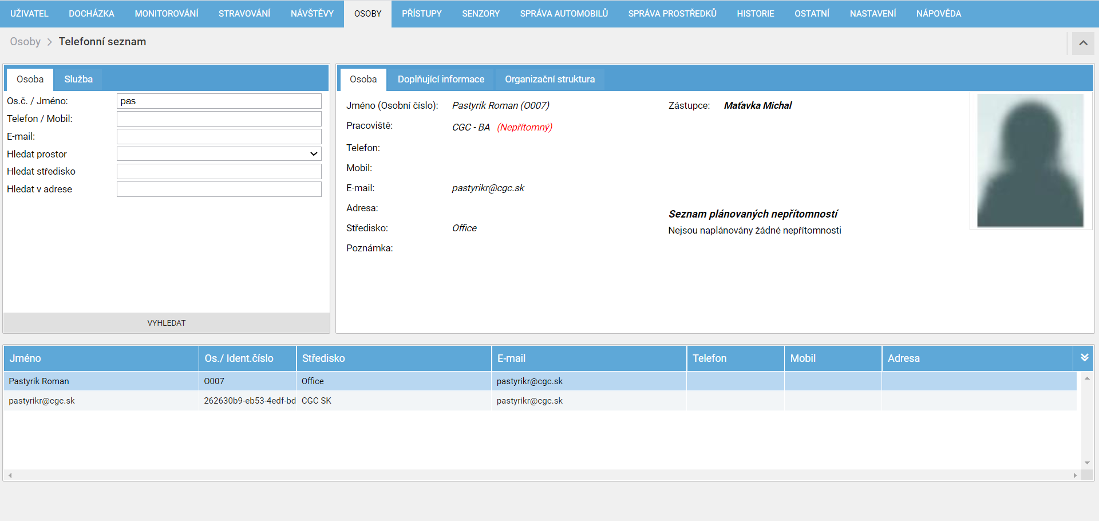
Komplexní integrační SW platforma
Modulární systém
Vazby mezi technologiemi
Real Time monitoring
Správa osob a přístupů
Workflow – Žádosti o přístup
PZTS & EPS
Krizový management
CCTV
Docházka
Telefonní seznam
Mobilní klient
Facility management
Výměna dat s třetími stranami

Slide 21
Komplexní integrační SW platforma
Modulární systém
Dostupný pro platformy Android, iOS,
Windows Mobile
Klient není nutné instalovat – práce ve web prohlížeči
Práva pro mobilního klienta jsou nezávislá na právech pro desktopového klienta
Plnohodnotné ovládání připojených zařízení
Detailní log zařízení optimalizovaný pro mobilní zobrazení
CCTV
Rychlá správa identifikátorů
Vazby mezi technologiemi
Real Time monitoring
Správa osob a přístupů
Workflow – Žádosti o přístup
PZTS & EPS
Krizový management
CCTV
Docházka
Telefonní seznam
Mobilní klient
Facility management
Výměna dat s třetími stranami

Slide 22
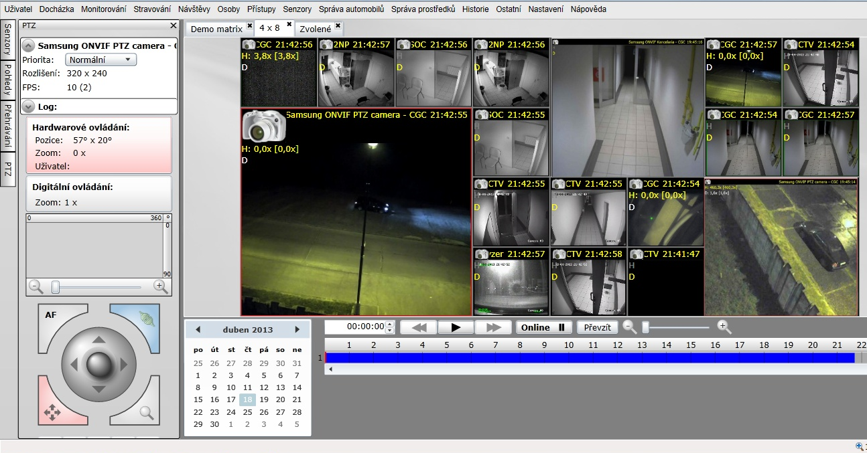
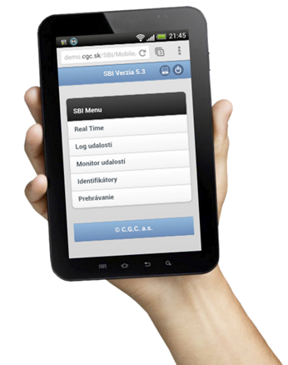
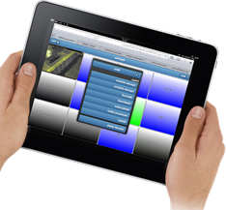
Komplexní integrační SW platforma
Modulární systém
Vazby mezi technologiemi
Real Time monitoring
Správa osob a přístupů
Workflow – Žádosti o přístup
PZTS & EPS
Krizový management
CCTV
Docházka
Telefonní seznam
Mobilní klient
Facility management
Výměna dat s třetími stranami

Slide 23
Komplexní integrační SW platforma
Modulární systém
Vazby mezi technologiemi
Pokročilá evidence prostředků
Podpora zodpovědné osoby pro objekty
Notifikace exspirovaných objektů
Uživatelsky definované typy a vlastnosti objektů
Vizualizace stavu objektů v grafice
(normal, X dní do exspirace, exspirace)
Možnost provázat objekty s dokumenty
(manuály, licence, revizní zprávy aj)
Reporty
Real Time monitoring
Správa osob a přístupů
Workflow – Žádosti o přístup
PZTS & EPS
Krizový management
CCTV
Docházka
Telefonní seznam
Mobilní klient
Facility management
Výměna dat s třetími stranami

Slide 24
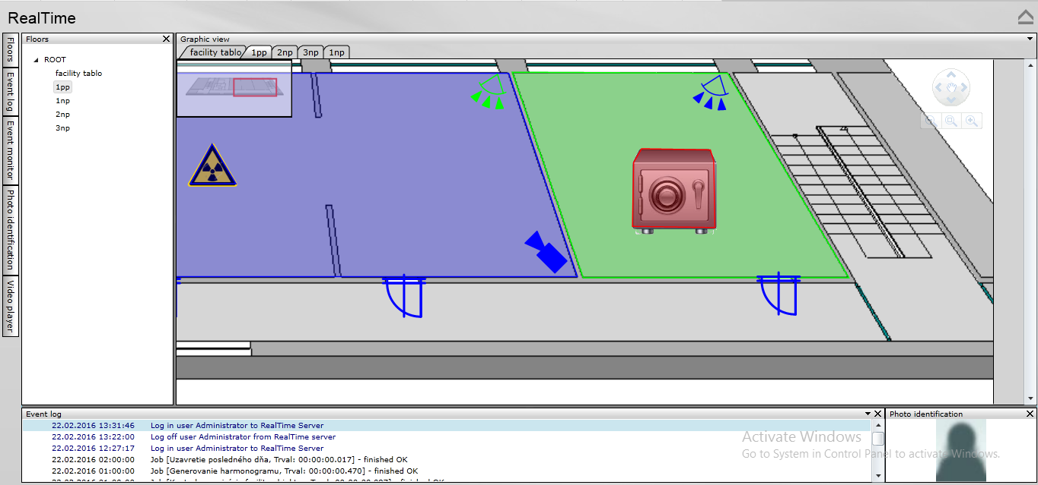
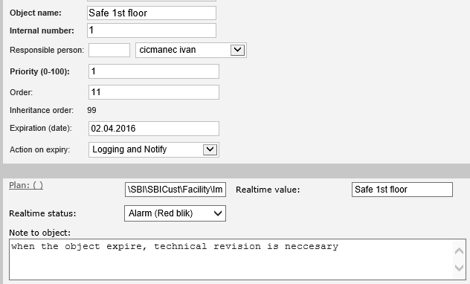
Komplexní integrační SW platforma
Modulární systém
Vazby mezi technologiemi
Real Time monitoring
Správa osob a přístupů
Workflow – Žádosti o přístup
PZTS & EPS
Krizový management
CCTV
Docházka
Telefonní seznam
Mobilní klient
Facility management
Výměna dat s třetími stranami

Slide 25





Komplexní integrační SW platforma
Modulární systém
Vazby mezi technologiemi
Real Time monitoring
Správa osob a přístupů
Workflow – Žádosti o přístup
PZTS & EPS
Krizový management
CCTV
Docházka
Telefonní seznam
Mobilní klient
Facility management
Výměna dat s třetími stranami

Slide 26
Technická specifikace
Systémové požadavky - server
Systémové požadavky - klient
Windows server 2016 nebo vyšší
Integrace průmyslových protokolů
Microsoft IIS
Systémová architektura
WEB prohlížeč s podporou HTML5
Všeobecná
.Net Framework 4.0
Částečně decentralizovaná
Master & Slave
Microsoft SQL 2016 a vyšší

Slide 27
Technická specifikace
Systémové požadavky - server
Windows 10 Professional a vyšší, Linux, iOS
Systémové požadavky - klient
Web prohlížeč s podporou HTML5
(Chrome, Firefox, Edge)
Integrace průmyslových protokolů
Systémová architektura
Síťová dostupnost SBI serveru
Všeobecná
Částečně decentralizovaná
Licenčně neomezený počet klientů
Master & Slave

Slide 28
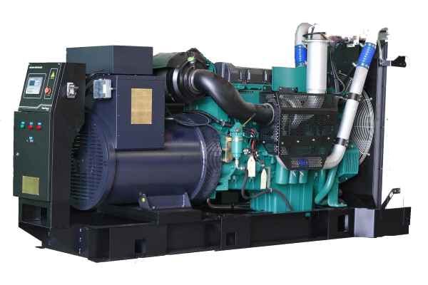
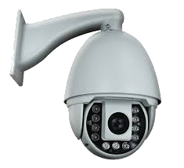
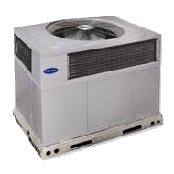
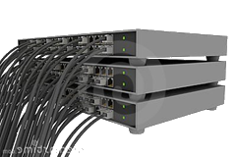
Technická specifikace
OPC universal driver / client / server
Systémové požadavky - server
Modbus, M-BUS, BACNET universal driver
Systémové požadavky - klient
SNMP universal driver
Integrace průmyslových protokolů
Onvif, RTSP universal driver
Systémová architektura
Všeobecná
Částečně decentralizovaná
Master & Slave

Slide 29
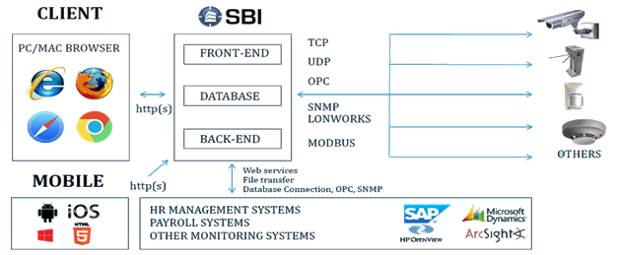
Technická specifikace
Systémové požadavky - server
Systémové požadavky - klient
Integrace průmyslových protokolů
Systémová architektura
Všeobecná
Částečně decentralizovaná
Master & Slave
S využitím clusteru

Slide 30
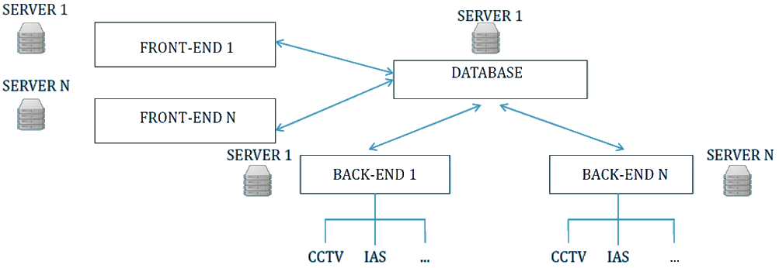
Technická specifikace
Systémové požadavky - server
Systémové požadavky - klient
Integrace průmyslových protokolů
Systémová architektura
Všeobecná
Částečně decentralizovaná
Master & Slave
S využitím clusteru

Slide 31
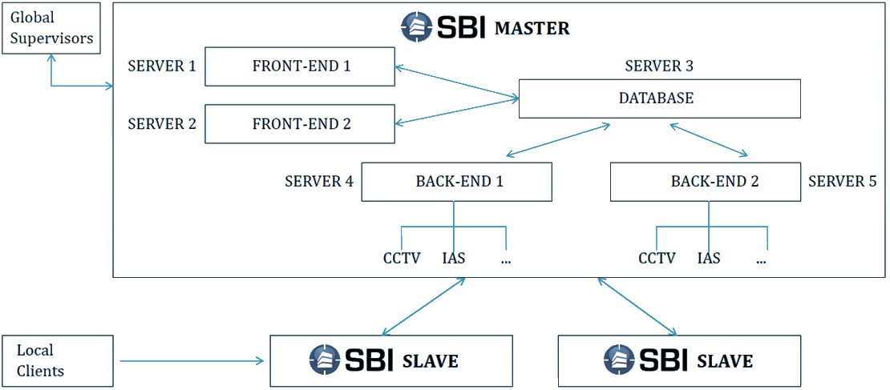
Technická specifikace
Systémové požadavky - server
Systémové požadavky - klient
Integrace průmyslových protokolů
Systémová architektura
Všeobecná
Částečně decentralizovaná
Master & Slave
S využitím clusteru

Slide 32
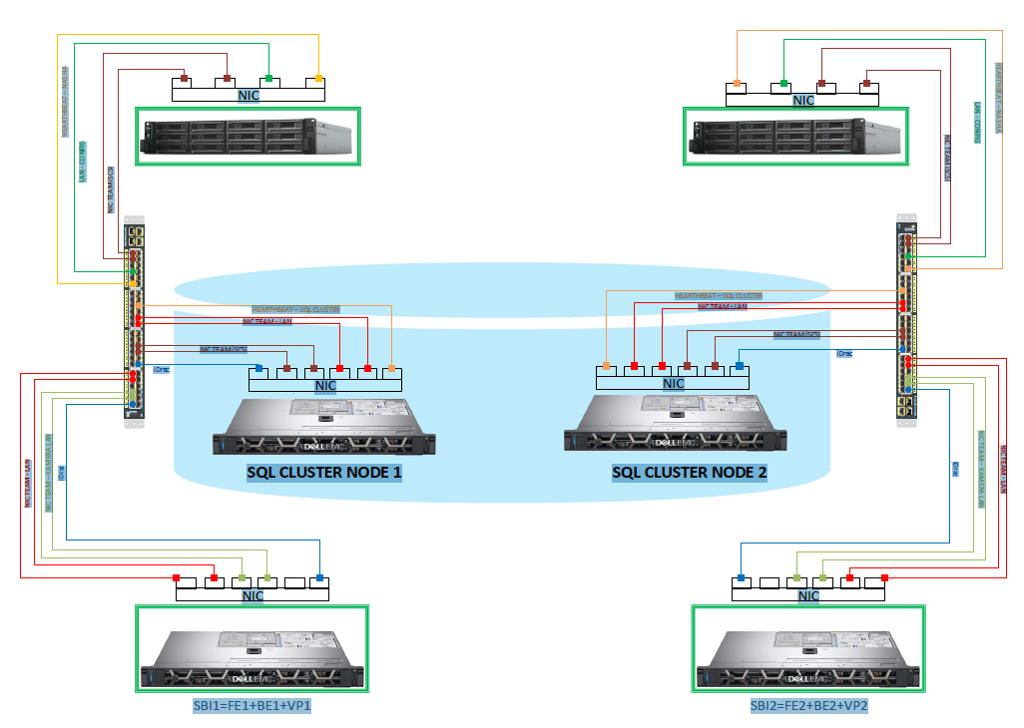
Technická specifikace
Systémové požadavky - server
Systémové požadavky - klient
Integrace průmyslových protokolů
Systémová architektura
Všeobecná
Částečně decentralizovaná
Master & Slave
S využitím clusteru

Slide 33


> 500 objektů
Geograficky vzdálené objekty
Centrální databáze
Vodní zdroje a distribuce vody
Monitorovací centrum
Fyzická bezpečnost
Krizový management
Výměna dat s třetími stranami
Docházka

Slide 34

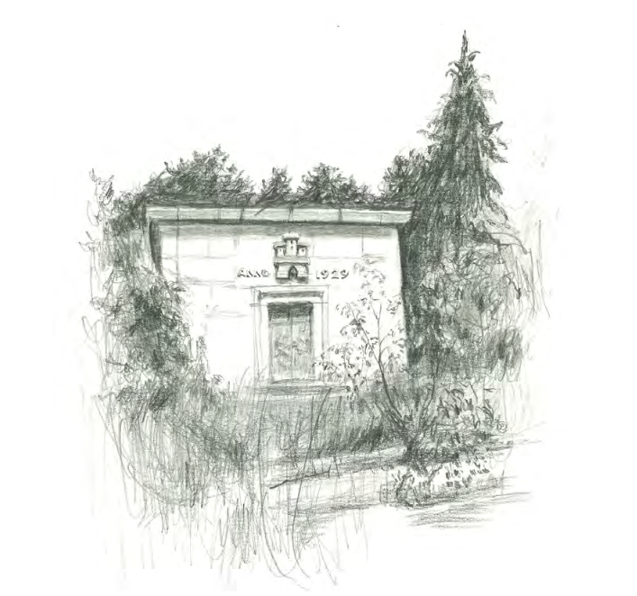
> 500 objektů
Geograficky vzdálené objekty
Centrální databáze
Vodní zdroje a distribuce vody
Monitorovací centrum
Fyzická bezpečnost
Krizový management
Výměna dat s třetími stranami
Docházka

Slide 35
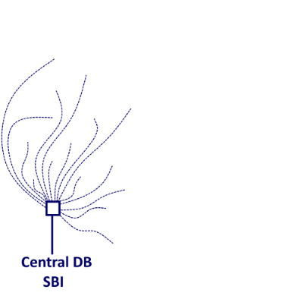
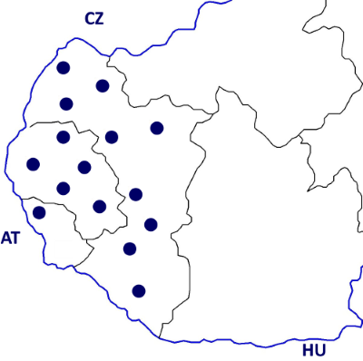
> 500 objektů
Geograficky vzdálené objekty
Centrální databáze
Vodní zdroje a distribuce vody
Monitorovací centrum
Fyzická bezpečnost
Krizový management
Výměna dat s třetími stranami
Docházka
Notes:
ASCTP– (ASRTP) automation of systematical control of technological procces project
Modernization of security systems

Slide 36
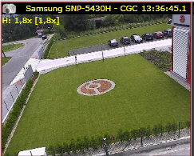
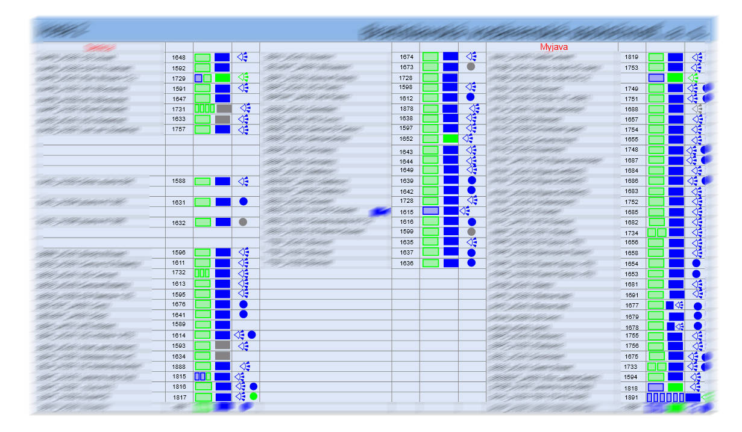
> 500 objektů
Geograficky vzdálené objekty
Centrální databáze
Vodní zdroje a distribuce vody
Monitorovací centrum
Fyzická bezpečnost
Krizový management
Výměna dat s třetími stranami
Docházka

Slide 37
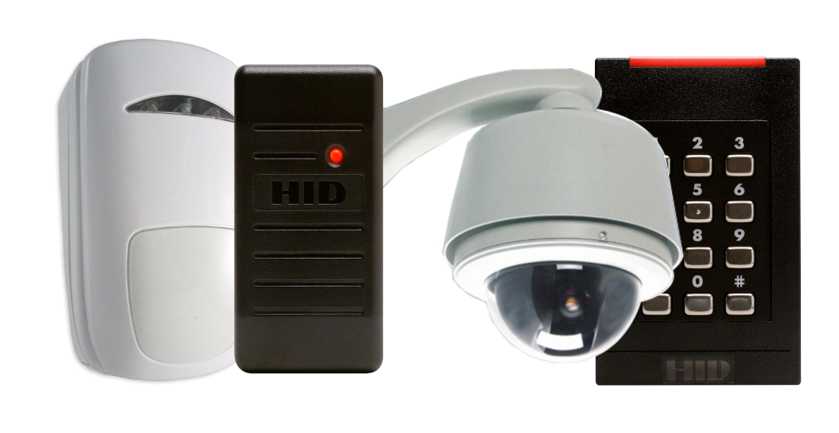
> 500 objektů
Geograficky vzdálené objekty
Centrální databáze
Vodní zdroje a distribuce vody
Monitorovací centrum
Fyzická bezpečnost
Krizový management
Výměna dat s třetími stranami
Docházka

Slide 38

> 500 objektů
Geograficky vzdálené objekty
Centrální databáze
Vodní zdroje a distribuce vody
Monitorovací centrum
Fyzická bezpečnost
Krizový management
Výměna dat s třetími stranami
Docházka

Slide 39

> 500 objektů
Geograficky vzdálené objekty
Centrální databáze
Vodní zdroje a distribuce vody
Monitorovací centrum
Fyzická bezpečnost
Krizový management
Výměna dat s třetími stranami
Docházka

Slide 40
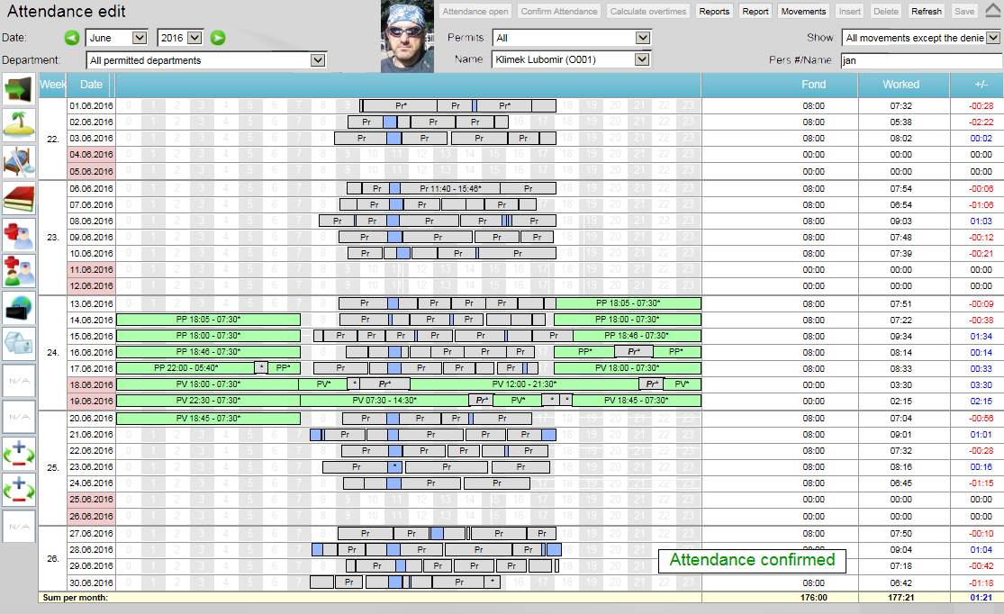
> 500 objektů
Geograficky vzdálené objekty
Centrální databáze
Vodní zdroje a distribuce vody
Monitorovací centrum
Fyzická bezpečnost
Krizový management
Výměna dat s třetími stranami
Docházka

Slide 41


Probíhající projekty:
Implementace IoT
Vodní zdroje a distribuce vody
Lora a SIGFOX
Možnosti použití:
Vzdálené objekty bez dostupné komunikační infrastruktury
Notes:
Sudden floods
Monitoring of the dam condition
Water level of the streams

Slide 42



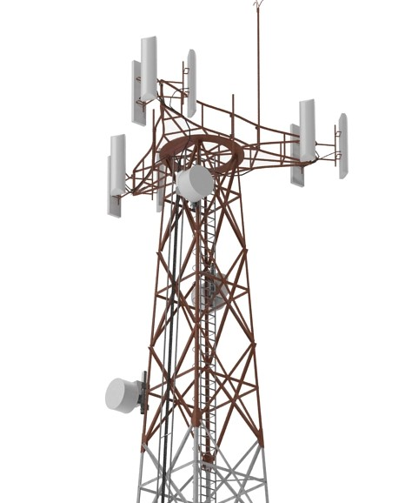
Geograficky vzdálené objekty
Telekomunikační operátoři
Centrální dohledové centrum
Fyzická bezpečnost (ADM, BSC, MSC)
Technologický dohled (ADM, BSC, MSC)
Datová centra
Administrativní budovy
Obchody

Slide 43
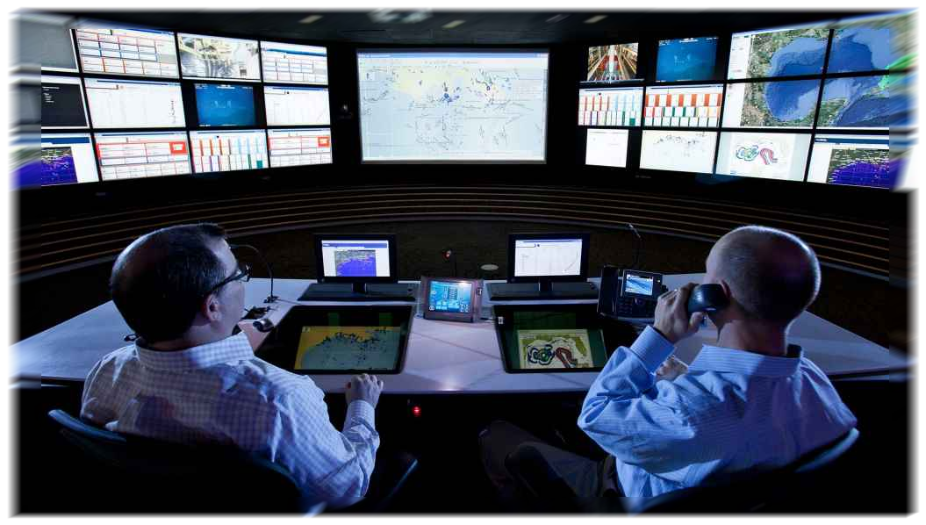
Geograficky vzdálené objekty
Telekomunikační operátoři
Centrální dohledové centrum
Fyzická bezpečnost (ADM, BSC, MSC)
Technologický dohled (ADM, BSC, MSC)
Datová centra
Administrativní budovy
Obchody

Slide 44
Geograficky vzdálené objekty
Telekomunikační operátoři
Centrální dohledové centrum
Fyzická bezpečnost (ADM, BSC, MSC)
Technologický dohled (ADM, BSC, MSC)
Datová centra
Administrativní budovy
Obchody

Slide 45
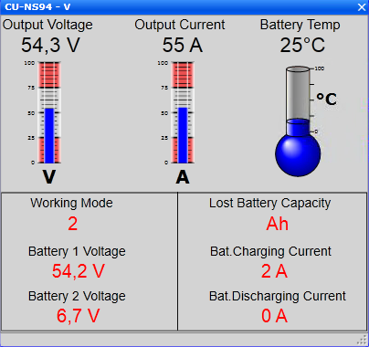
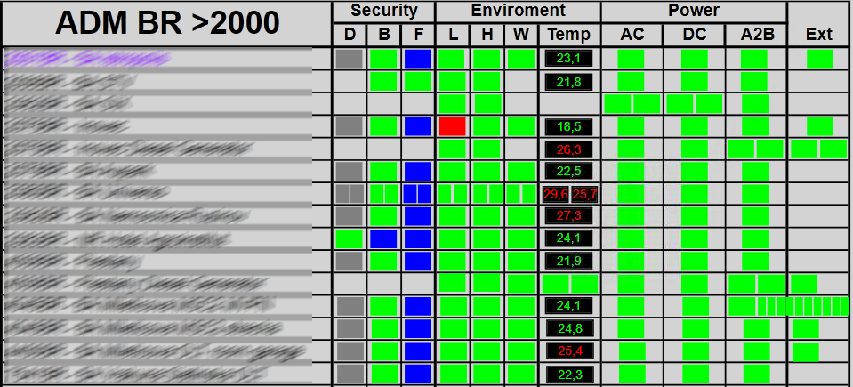
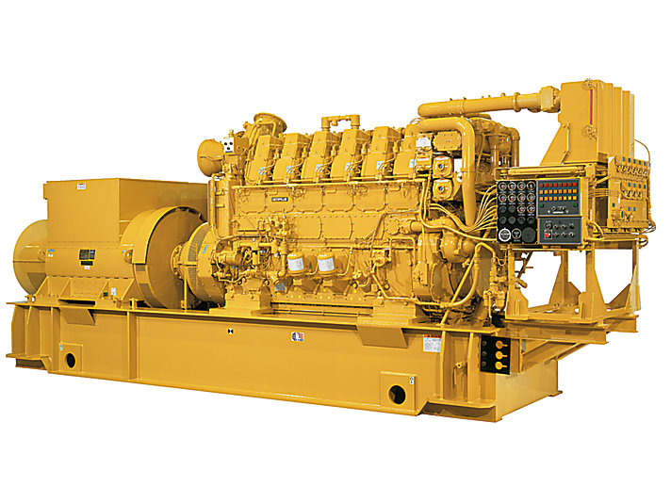
Geograficky vzdálené objekty
Telekomunikační operátoři
Centrální dohledové centrum
Fyzická bezpečnost (ADM, BSC, MSC)
Technologický dohled (ADM, BSC, MSC)
Datová centra
Administrativní budovy
Obchody

Slide 46
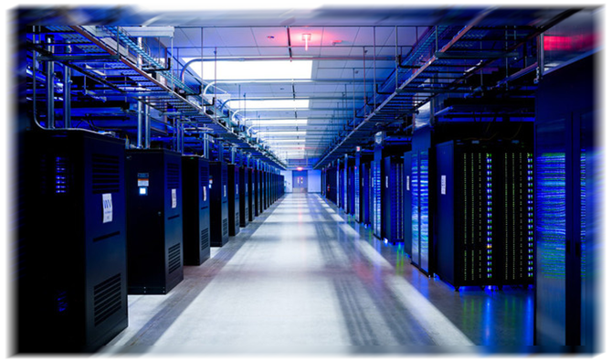
Geograficky vzdálené objekty
Telekomunikační operátoři
Centrální dohledové centrum
Fyzická bezpečnost (ADM, BSC, MSC)
Technologický dohled (ADM, BSC, MSC)
Datová centra
Administrativní budovy
Obchody

Slide 47
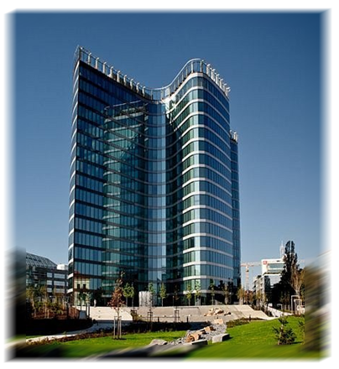
Geograficky vzdálené objekty
Telekomunikační operátoři
Centrální dohledové centrum
Fyzická bezpečnost (ADM, BSC, MSC)
Technologický dohled (ADM, BSC, MSC)
Datová centra
Administrativní budovy
Obchody

Slide 48

Geograficky vzdálené objekty
Telekomunikační operátoři
Centrální dohledové centrum
Fyzická bezpečnost (ADM, BSC, MSC)
Technologický dohled (ADM, BSC, MSC)
Datová centra
Administrativní budovy
Obchody

Slide 49

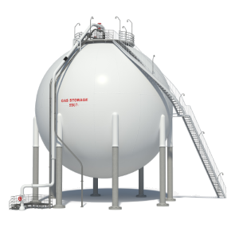
Geograficky vzdálené objekty
Podzemní zásobníky plynu
HQ globální dohledové centrum
Lokální dohledová centra
Fyzická bezpečnost
Master & Slave infrastruktura

Slide 50
Zdroje:
http://www.cgc.sk/
Děkuji za pozornost
Internet: pictures with label for re-use

